Slide 1
МДОУ Старомайнский детский сад №5
« Формирование основ финансовой грамотности у
детей дошкольного возраста»
Подготовила : воспитатель
Салихова Н.А.
2022г

Slide 2
Цель: Повышение теоретического, практического уровня профессионального мастерства и компетентности.
Задачи: Изучить методическую литературу. Расширить знания о значении финансовой грамотности. Развивать потребность к самостоятельному получению знаний. Создать положительный образ финансово грамотного человека.

Slide 3
Формы и методы:
-беседы;
-чтение художественной литературы;
-наблюдение за детьми в игровой, самостоятельной деятельности;
-просмотр мультфильмов;
-дидактические игры;
-сюжетно-ролевые игры;
-настольные игры;
-НОД.

Slide 4
Практические выходы:
месяц | Формы работы с детьми:
Сентябрь | Фотоконкурс «Я в супермаркете»
Октябрь | Выставка рисунков «Нарисуй купюру будущего»
Ноябрь | Сюжетно-ролевая игра «Покупаем подарки на день рождения»
Декабрь | Беседа «Деньги любят счет»
Январь | Сюжетно - ролевая игра «Банкомат».
Февраль | Просмотр многосерийного мультфильма «Азбука финансов» из серии «Уроки тетушки Совы»
Март | Театрализация по сказке К.И. Чуковского «Муха- Цокотуха»
Апрель | НОД: «Деньги других стран»
Май | Формировать представление детей о рекламе. С. В. Михалков «Как старик корову продавал»

Slide 5
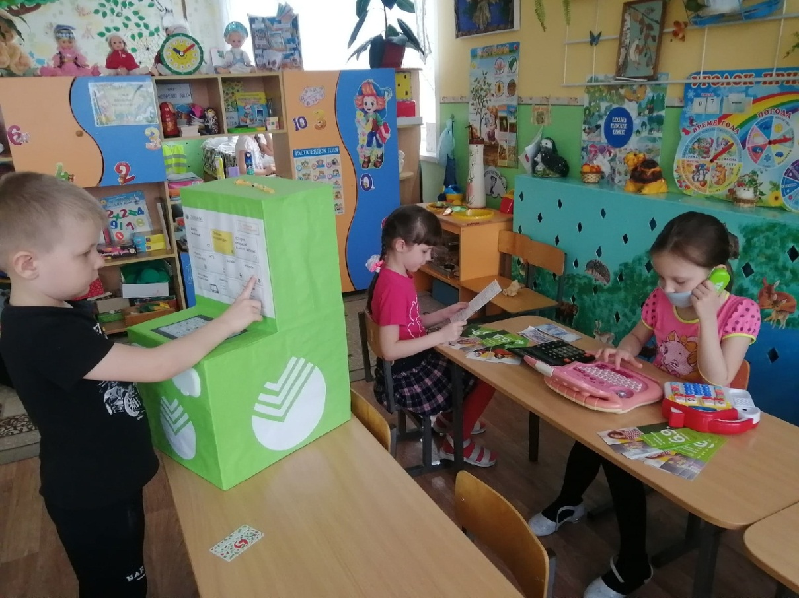
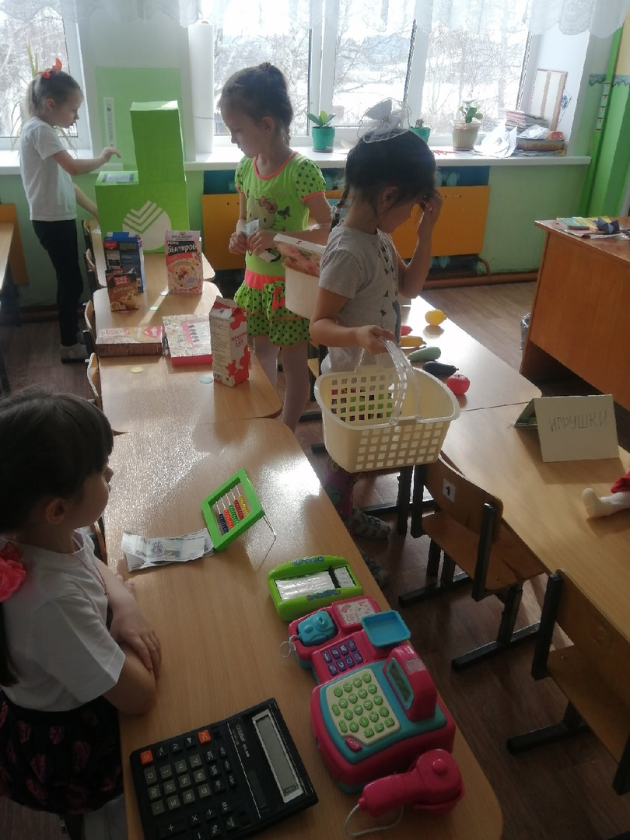
Сюжетно-ролевая игра «Покупаем подарки на день рождения»
Сюжетно - ролевая игра «Банк».

Slide 6
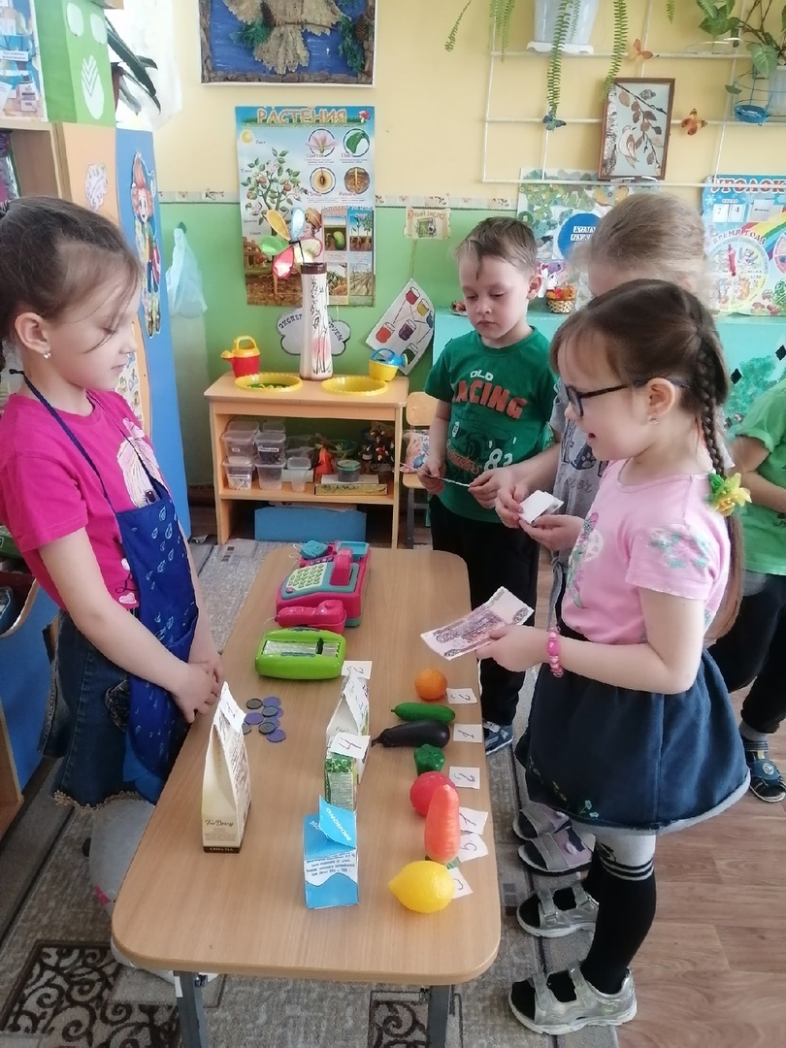
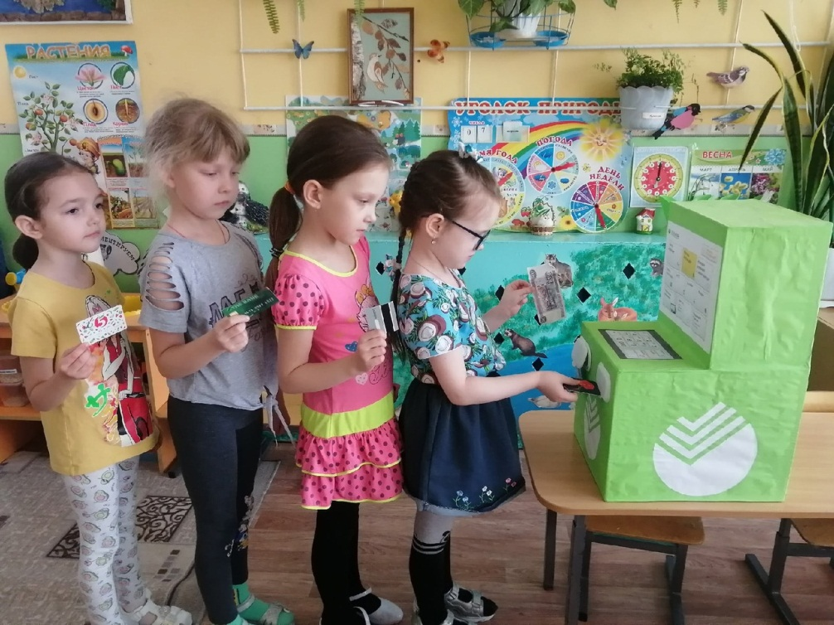
С-р игра «Магазин»
С-р игра «Банкомат»

Slide 7
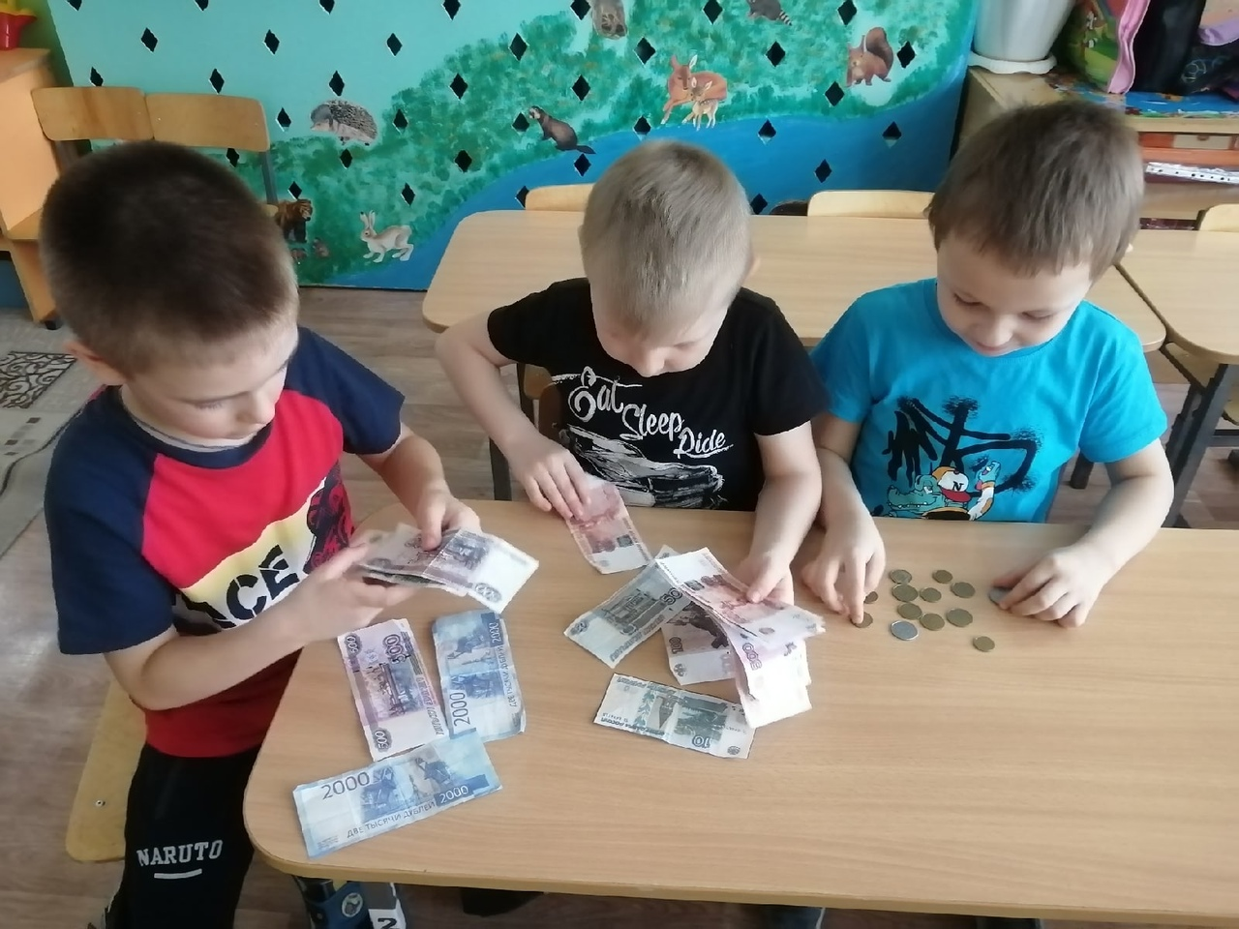
Беседа «Деньги любят счет»

Slide 8
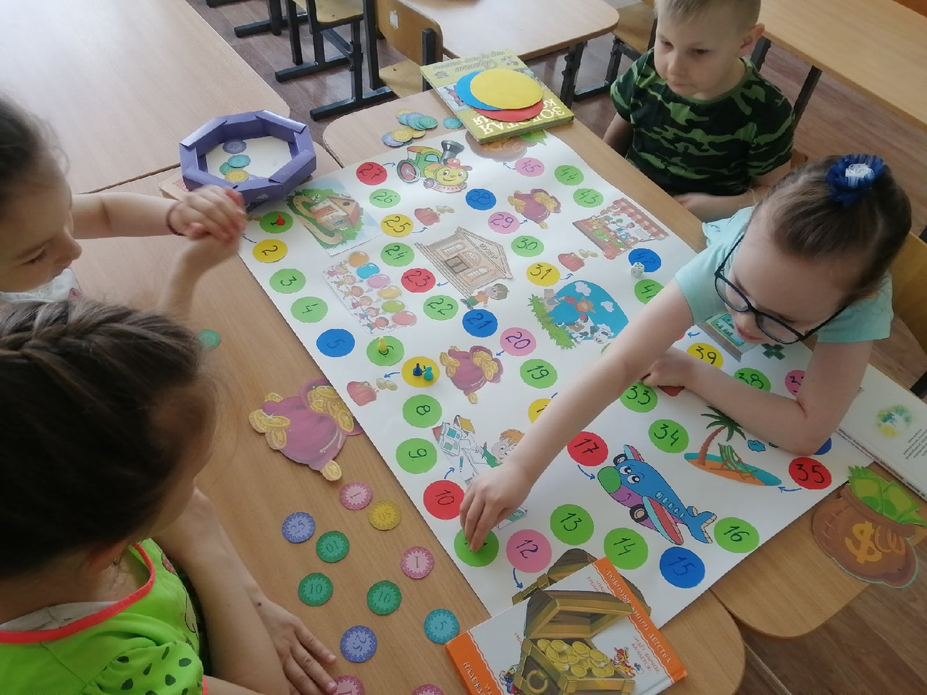
Настольно-печатная игра «Шаги к успеху»

Slide 9
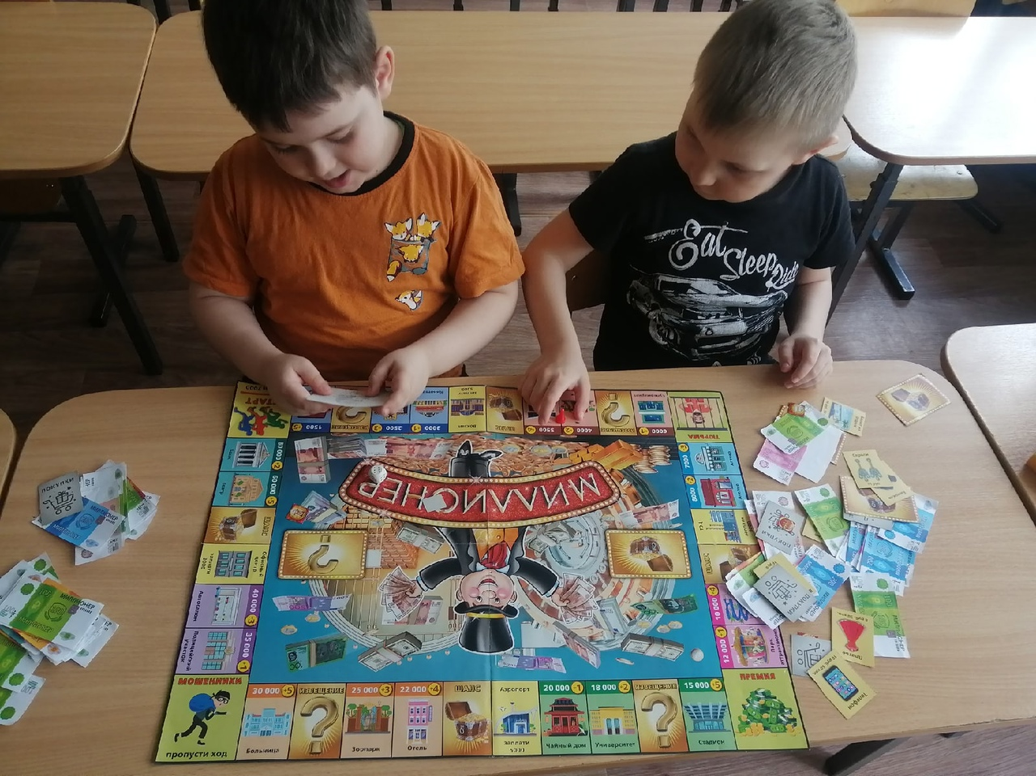
Дидактическая игра «Миллионер»

Slide 10
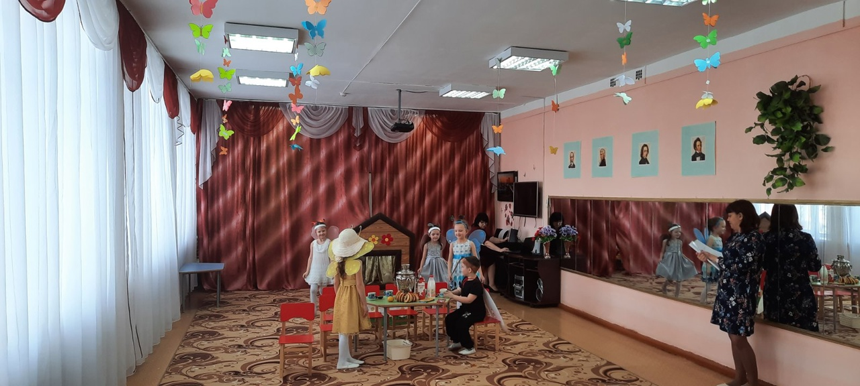
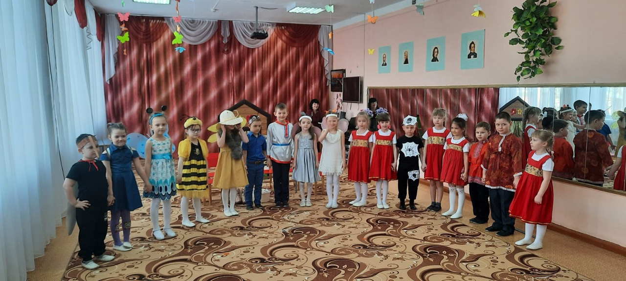
Театрализация сказки «Муха Цокотуха»

Slide 11
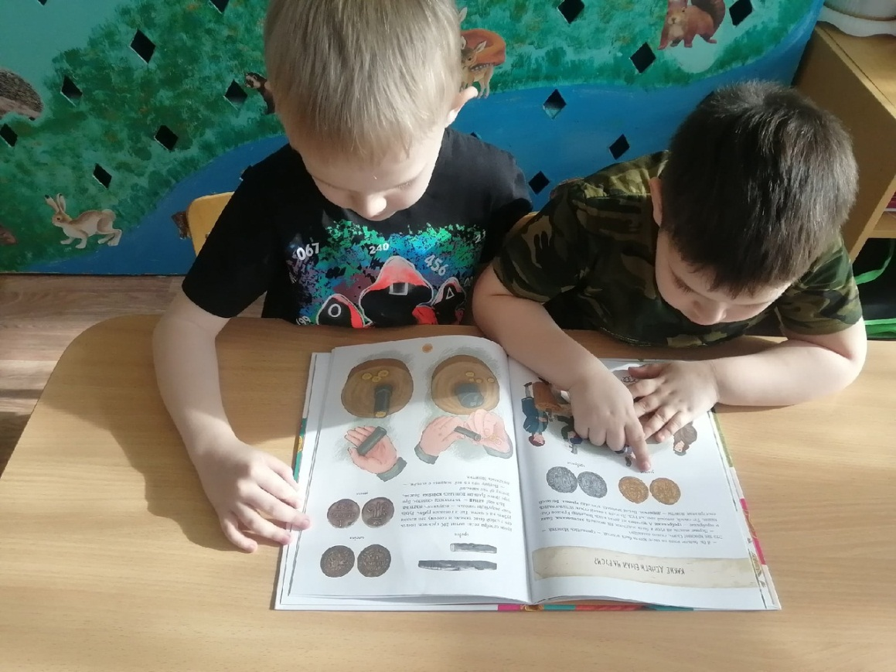
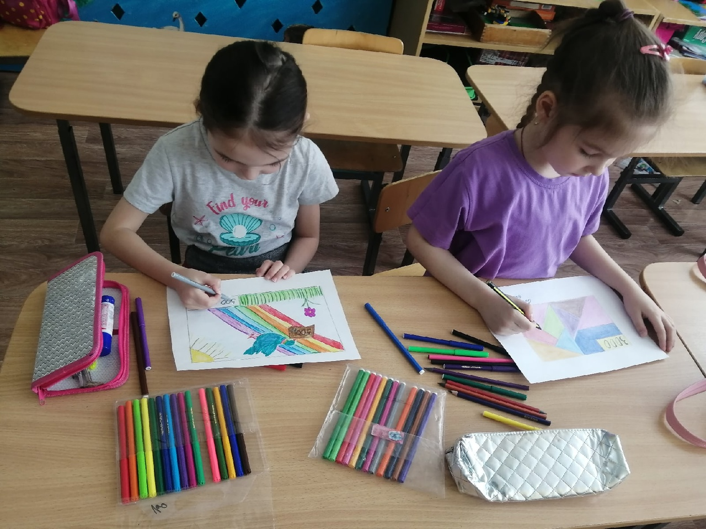
«Нарисуй купюру будущего»

Slide 12
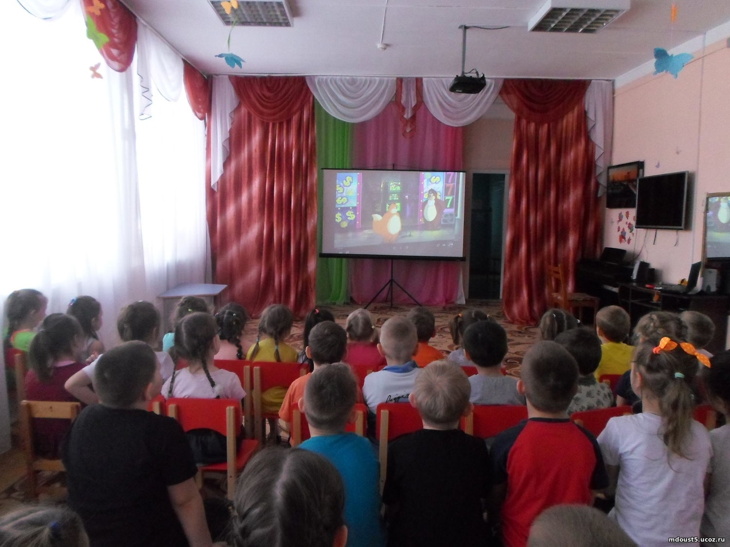

Slide 13
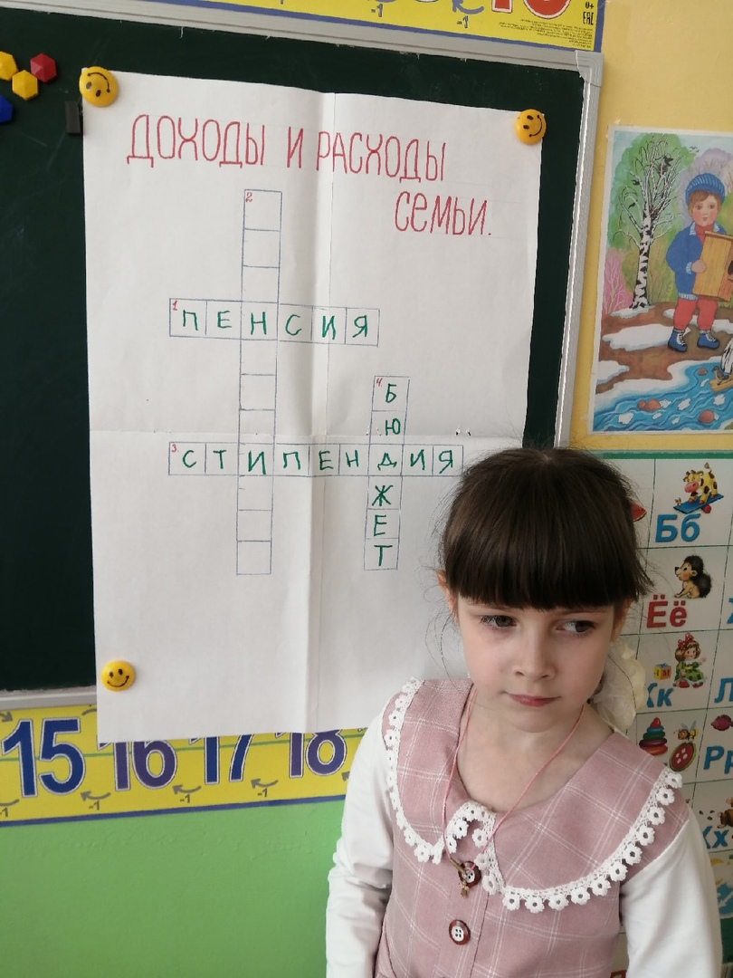
Разгадывание кроссворда «Доходы и расходы семьи»

Slide 14
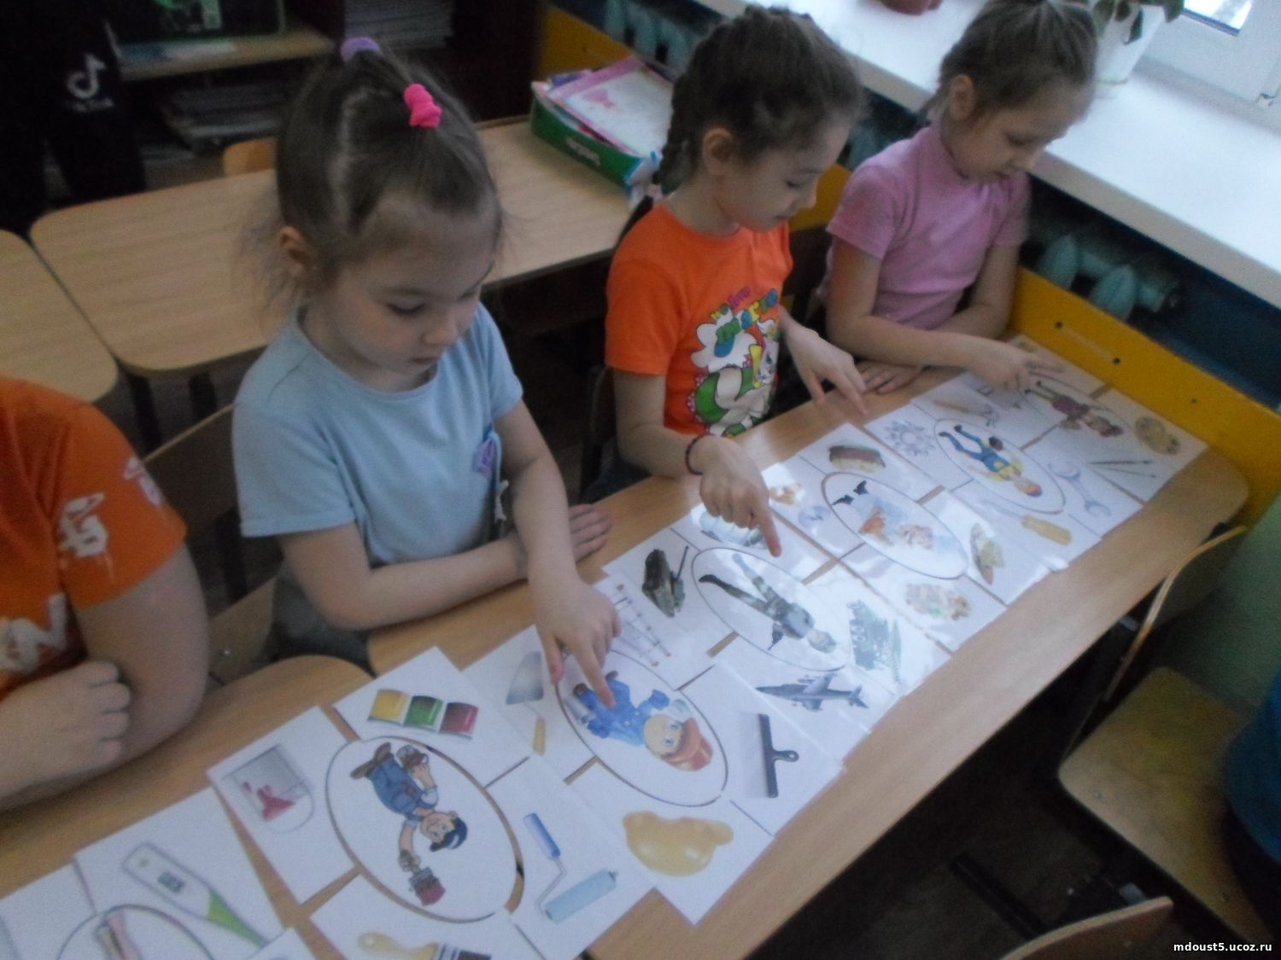
Настольная игра «Профессии»

Slide 15
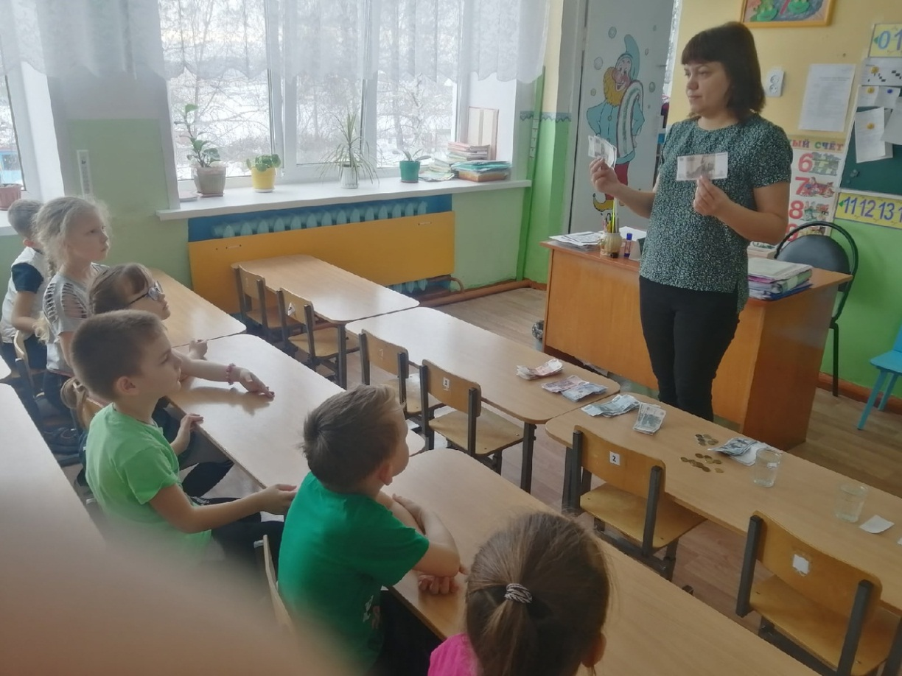
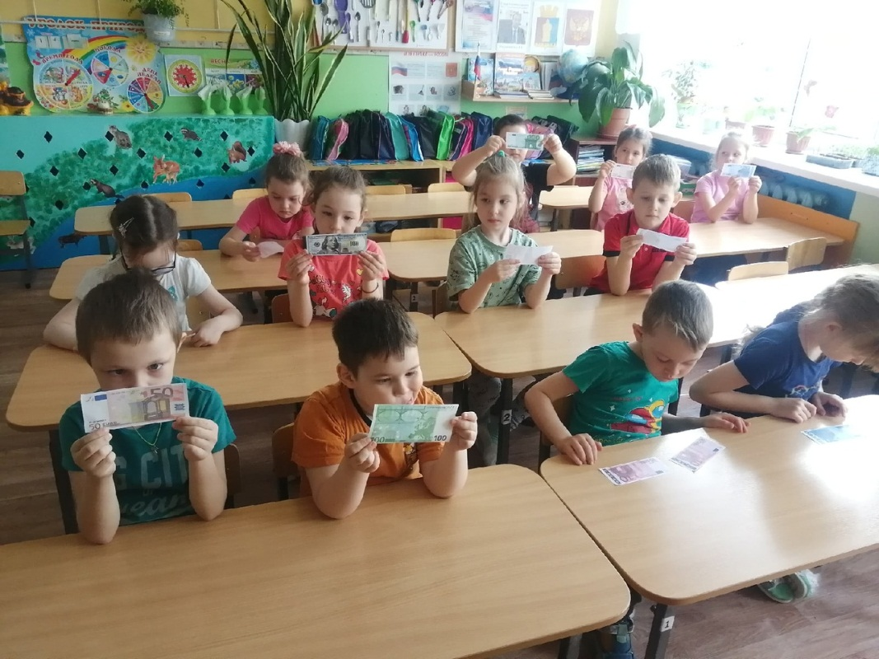
НОД: «Деньги других стран»

Slide 16
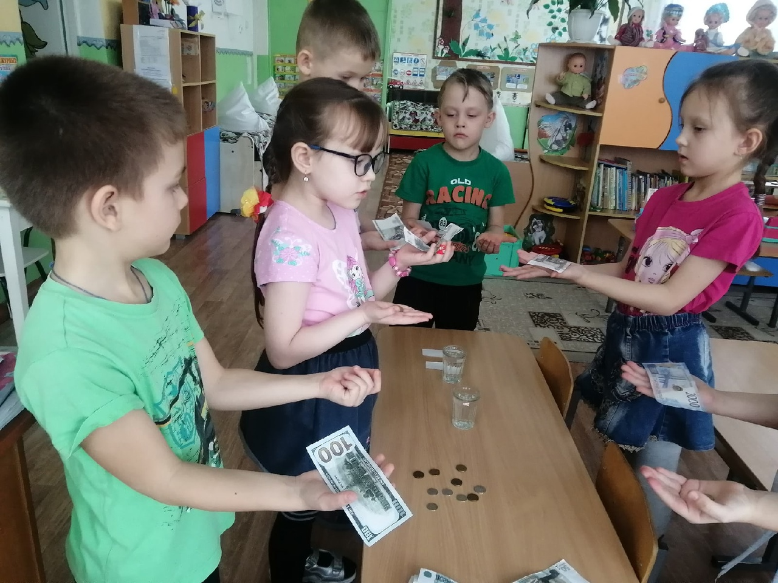
Эксперементирование с деньгами

Slide 17
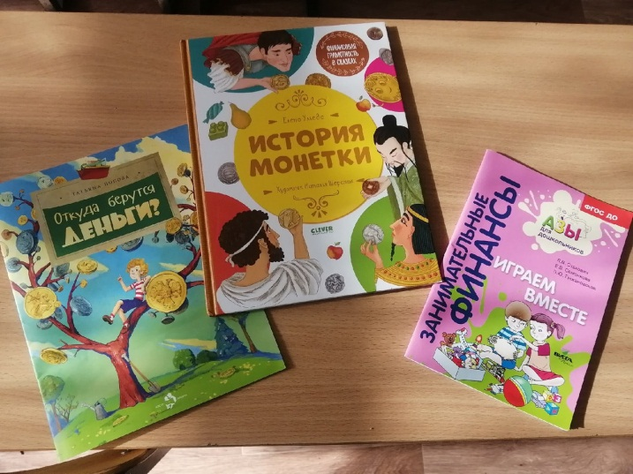
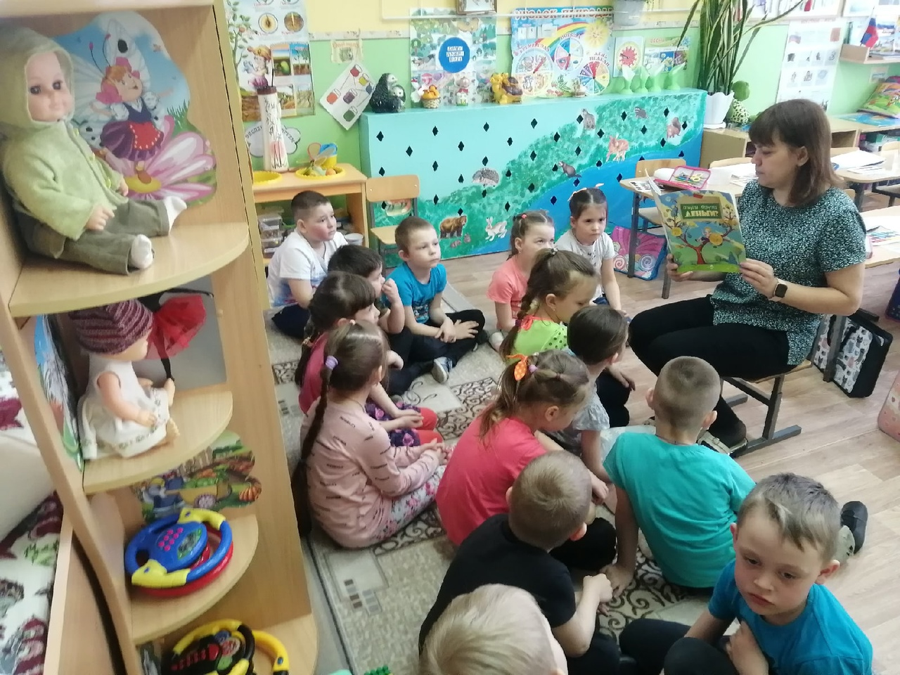
Чтение художественной литературы

Slide 18
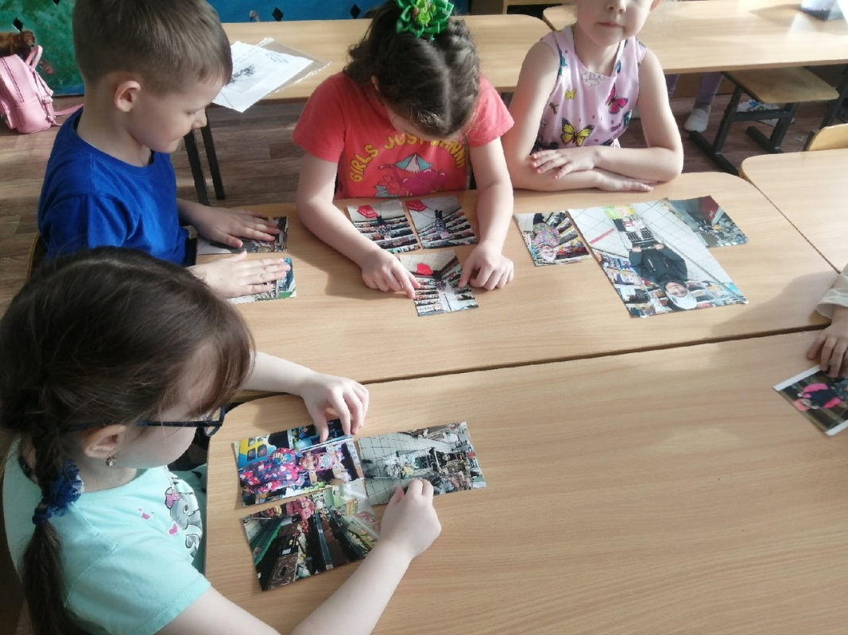
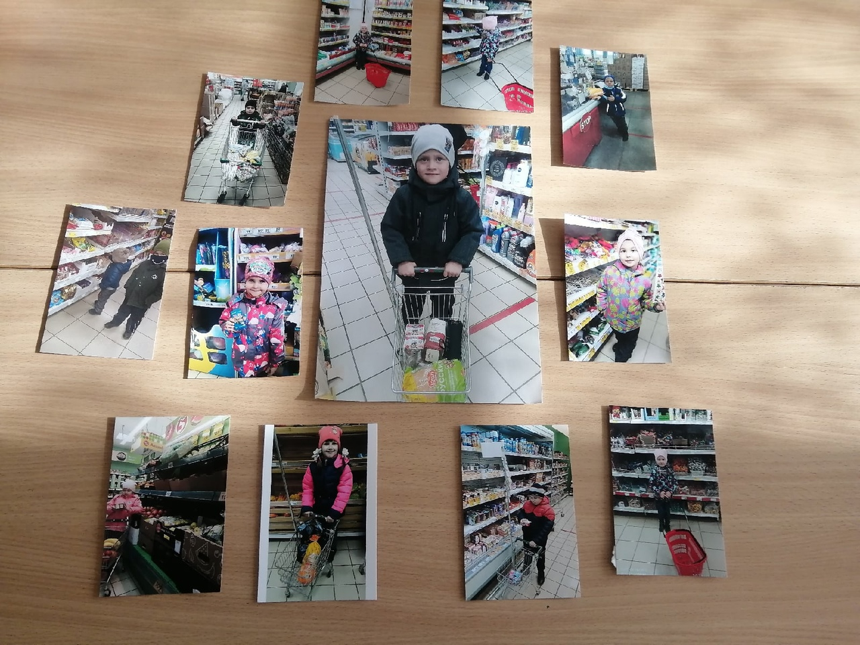
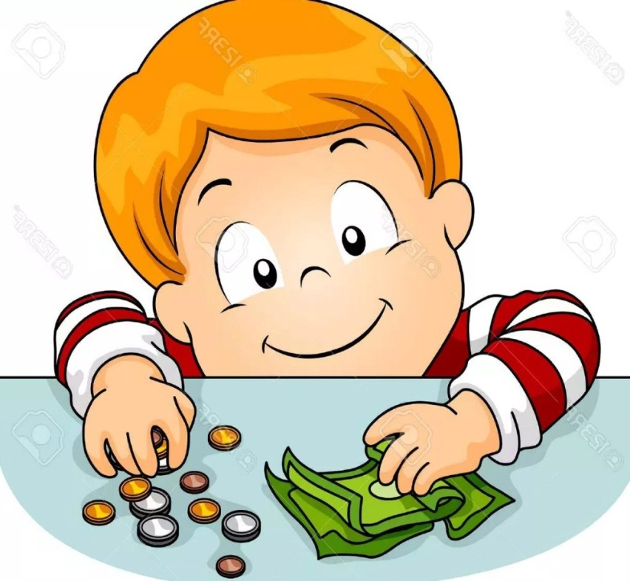
Фотоконкурс
«Я в супермаркете»

Slide 19
месяц | Формы работы с родителями:
Октябрь | Памятки «Как правильно экономить деньги?»
Январь | Анкетирование: «Формирование основ финансовой грамотности у детей дошкольного возраста»
Апрель | Консультация : «Финансовая грамотность детей. Дайте ребенку знания о деньгах»
Май | Родительское собрание на тему: «Формирование основы финансовой грамотности у детей»

Slide 20
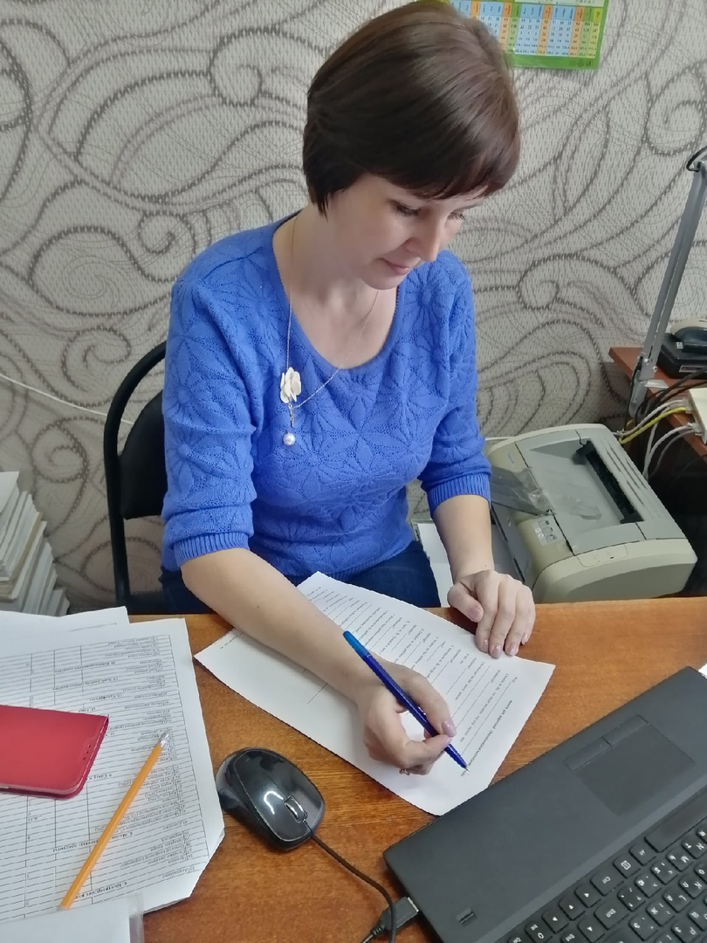
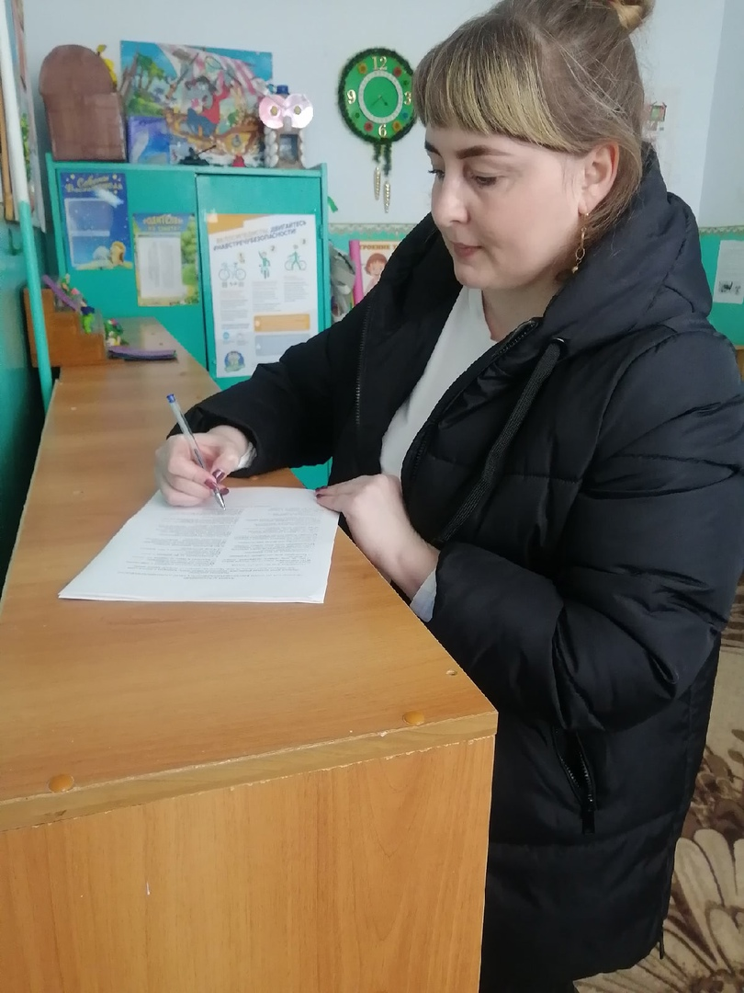
Анкетирование

Slide 21
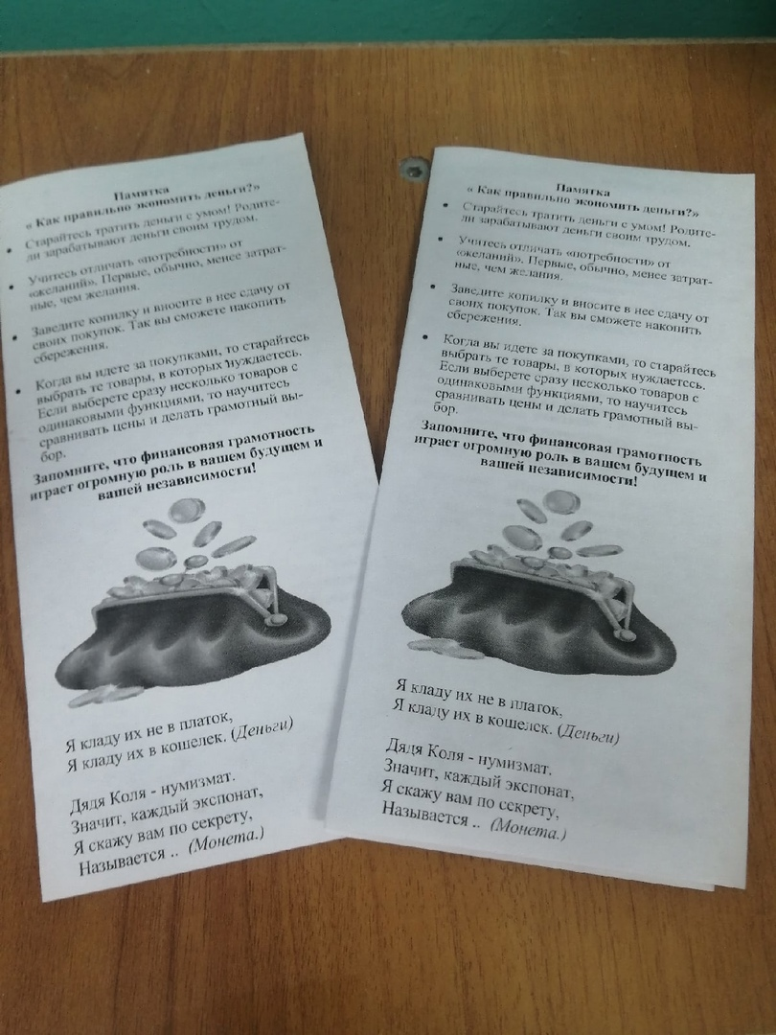
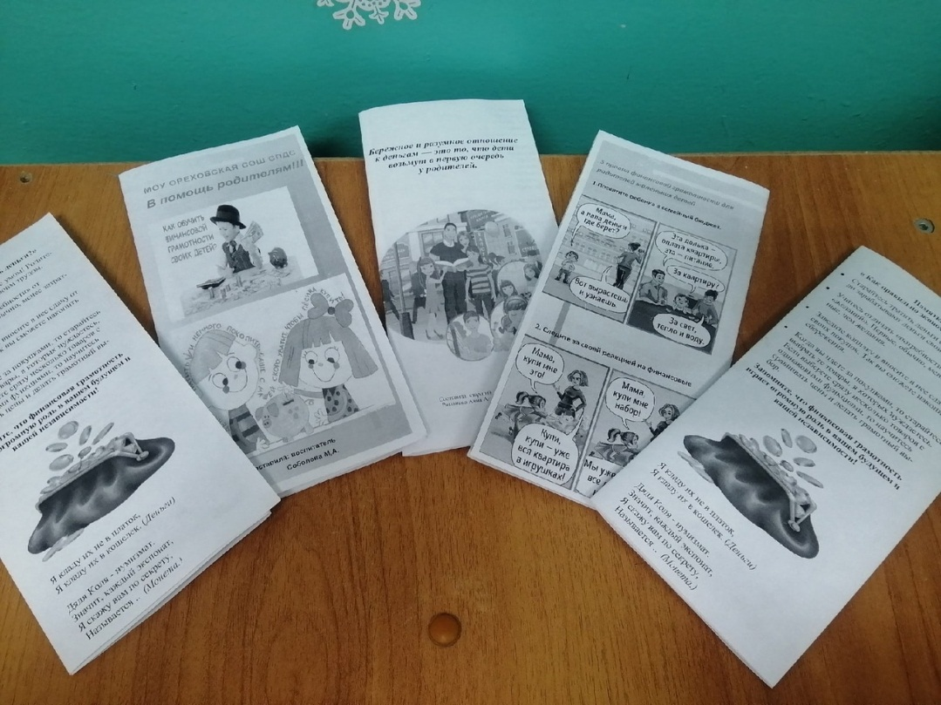
Памятки «Как правильно экономить деньги?»

Slide 22
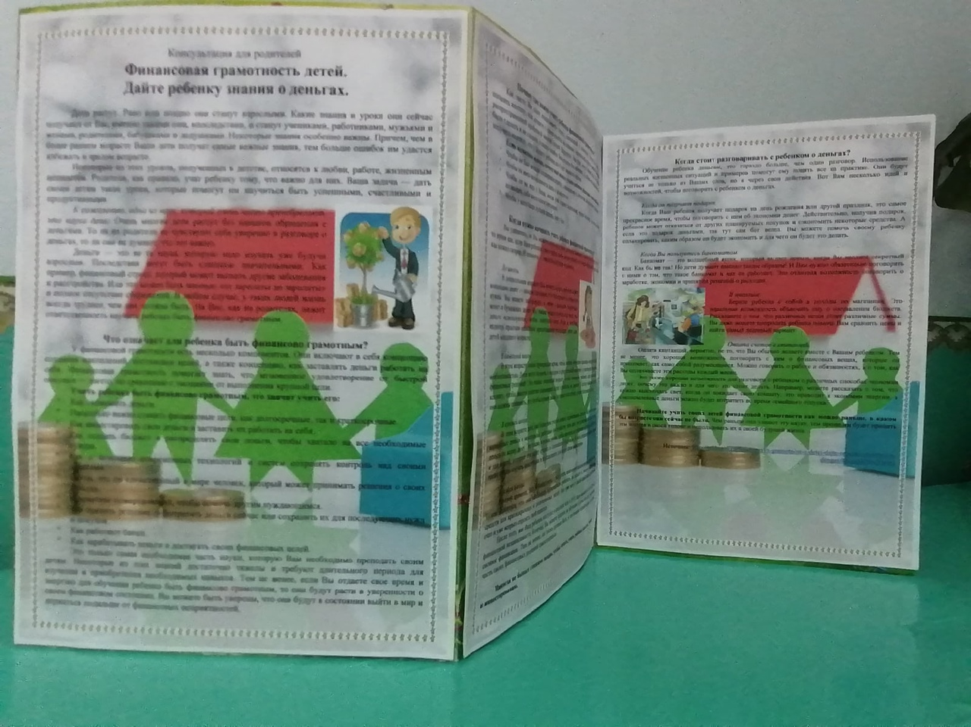
Консультация : «Финансовая грамотность детей. Дайте ребенку знания о деньгах»

Slide 23
месяц | Формы работы с педагогами:
Февраль | Практикум для педагогов «По ступенькам финансовой грамотности»
Март | Консультация: «Формирование финансовой грамотности у детей»
Май | Фотоотчет – презентация.

Slide 24
СПАСИБО ЗА ВНИМАНИЕ!

